Slide 1
Развитие физической культуры и спорта в муниципальном образовании город Мегион на 2014-2020 годы
Координатор
департамент социальной политики
Исполнители –
Отдел физической культуры и спорта
Муниципальное казенное учреждение «Капитальное строительство»
Муниципальное бюджетное учреждение дополнительного образования «Детско-юношеская спортивная школа «Вымпел»
Муниципальное автономное учреждение дополнительного образования «Детско-юношеская спортивная школа «Юность»
Муниципальное бюджетное учреждение «Спорт-Альтаир» Муниципальное молодежное автономное учреждение «Старт»

Slide 2
Цели и задачи муниципальной программы
Цель - создание условий населению городского округа для регулярных занятий физической культурой и спортом, увеличение количества занимающихся физической культурой и спортом, повышение качества оказания услуг в сфере физической культуры и спорта. Обеспечение подготовки спортивного резерва сборных команд городского округа
Задачи :
Обеспечение комплексной безопасности и комфортных условий в учреждениях спорта, мероприятия по энергосбережению и повышение энергетической эффективности
Создание условий населению городского округа для регулярных занятий физической культуры и спортом, повышение качества оказания услуг в сфере физической культуры и спорта
Создание условий для функционирования и обеспечение системы персонифицированного финансирования дополнительного образования детей
Участие в окружных комплексных спортивно-массовых мероприятиях, первенствах и чемпионатах Ханты-Мансийского автономного округа - Югры по видам спорта, в том числе спортсменов-инвалидов, в соответствии с календарным планом
Проведение муниципальных спортивных мероприятий. Первенства и чемпионаты по видам спорта
Присвоение массовых спортивных разрядов и судейских категорий, кроме первой
Обеспечение спортивным оборудованием, экипировкой и инвентарем

Slide 3
Целевые показатели муниципальной программы
№ п/п | Наименование показателей результатов | Ед. изм. | Значения показателей по годам
 |  |  | 2018 год | 2019 год | 2020 год
1 | 2 | 3 | 4 | 5 | 6
1 | Увеличение количества спортивных сооружений | Ед. | 78 | 78 | 78
2 | Доля населения, систематически занимающегося физической культурой и спортом | % | 36,5 | 38,0 | 40,0
3 | Доля обучающихся, систематически занимающихся физической культурой и спортом, в общей численности обучающихся | % | 72,0 | 76,0 | 78,0
4 | Количество проведенных мероприятий по обеспечению комплексной безопасности и комфортных условий в учреждениях спорта, мероприятия по энергосбережению и повышению энергетической эффективности | Ед. | - | - | -
5 | Количество получателей услуг и работ | Чел. | 3823 | 3823 | 3823
6 | Доля детей в возрасте от 5 до 18 лет, получающих дополнительное образование с использованием сертификата дополнительного образования | % | - | - | -
7 | Участие спортсменов в официальных спортивно-массовых мероприятиях | Кол-во | 74 | 74 | 74
8 | Проведение спортивно-массовых мероприятий, первенств и чемпионатов по видам спорта | Ед. | 56 | 56 | 56
9 | Присвоение спортивных разрядов и квалификационных категорий спортивных судей | Чел. | 650 | 650 | 650
10 | Увеличение оснащенности инвентарем и оборудованием | % | 74 | 74 | 74

Slide 4
Основные мероприятия муниципальной программы
№ п/п | Мероприятия программы | Ответственные исполнители | Источники финансирования | Финансовые затраты на реализацию
 |  |  |  | (тыс. руб.), годы
 |  |  |  | 2018 год | 2019 год | 2020 год
1 | 2 | 3 | 4 | 5 | 6 | 7
1. | Обеспечение комплексной безопасности в учреждениях спорта | МБУ ДО ДЮСШ «Вымпел» МАУ ДО ДЮСШ «Юность» МБУ «Спорт-Альтаир» | федеральный бюджет | 0 | 0 | 0
 |  |  | бюджет автономного округа | 0 | 0 | 0
 |  |  | местный бюджет | 2681,0 | 2681,0 | 0
2. | Ремонтные работы объектов спорта и спортивных сооружений | МКУ «КС» МБУ «Спорт-Альтаир» | федеральный бюджет | 0 | 0 | 0
 |  |  | бюджет автономного округа | 0 | 0 | 0
 |  |  | местный бюджет | 5000,0 | 5000,0 | 0
3. | Строительство универсального центра с игровым залом и плоскостными сооружениями | МКУ «КС» | федеральный бюджет | 0 | 0 | 0
 |  |  | бюджет автономного округа | 164254,9 | 0 | 0
 |  |  | местный бюджет | 8645,0 | 0 | 0
4. | Финансовое обеспечение выполнения муниципального задания | МБУ ДО ДЮСШ «Вымпел» МАУ ДО ДЮСШ «Юность» МБУ «Спорт-Альтаир» | федеральный бюджет | 0 | 0 | 0
 |  |  | бюджет автономного округа | 8150,4 | 8150,4 | 0
 |  |  | местный бюджет | 130816,0 | 130816,0 | 0

Slide 5
Основные мероприятия муниципальной программы
№ п/п | Мероприятия программы | Ответственные исполнители | Источники финансирования | Финансовые затраты на реализацию
 |  |  |  | (тыс. руб.), годы
 |  |  |  | 2018 год | 2019 год | 2020 год
1 | 2 | 3 | 4 | 5 | 6 | 7
5. | Финансовое обеспечение выполнения муниципального задания | МБУ ДО ДЮСШ «Вымпел» МАУ ДО ДЮСШ «Юность» МБУ «Спорт-Альтаир» | федеральный бюджет | 0 | 0 | 0
 |  |  | бюджет автономного округа | 8150,4 | 8150,4 | 0
 |  |  | местный бюджет | 130816,0 | 130816,0 | 0
6. | Предоставление субсидии на иные цели | МБУ ДО ДЮСШ «Вымпел» МАУ ДО ДЮСШ «Юность» МБУ «Спорт-Альтаир» | федеральный бюджет | 0 | 0 | 0
 |  |  | бюджет автономного округа | 0 | 0 | 0
 |  |  | местный бюджет | 10103,9 | 10103,9 | 0
7. | Участие спортсменов в официальных спортивно-массовых мероприятиях | МБУ ДО ДЮСШ «Вымпел» МАУ ДО ДЮСШ «Юность» МБУ «Спорт-Альтаир» | федеральный бюджет | 0 | 0 | 0
 |  |  | бюджет автономного округа | 0 | 0 | 0
 |  |  | местный бюджет | 2350,0 | 2350,0 | 0
8. | Проведение спортивно-массовых мероприятий, первенств и чемпионатов по видам спорта | МБУ ДО ДЮСШ «Вымпел» МАУ ДО ДЮСШ «Юность» МБУ «Спорт-Альтаир» | федеральный бюджет | 0 | 0 | 0
 |  |  | бюджет автономного округа | 0 | 0 | 0
 |  |  | местный бюджет | 650,0 | 650,0 | 0

Slide 6
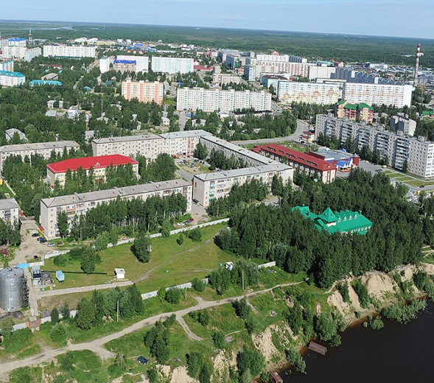
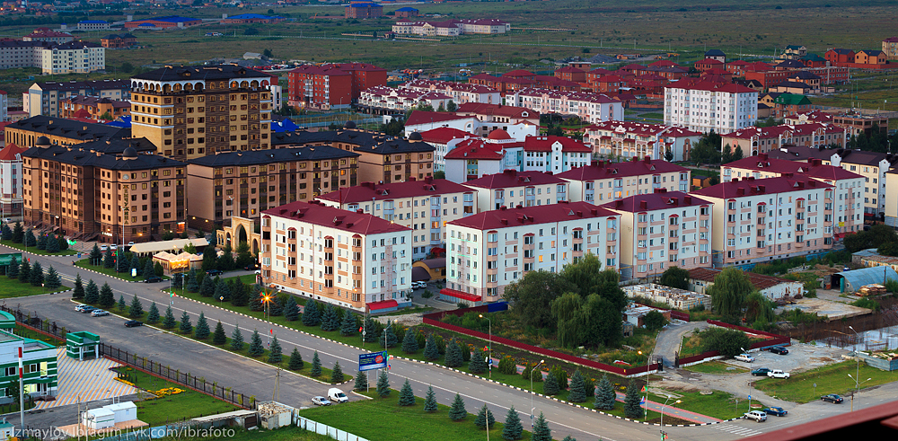
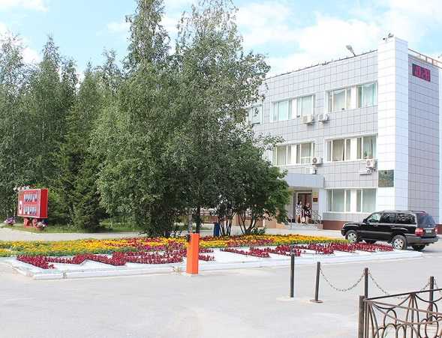
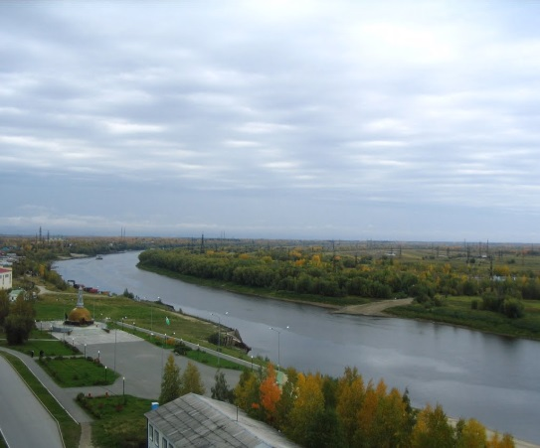
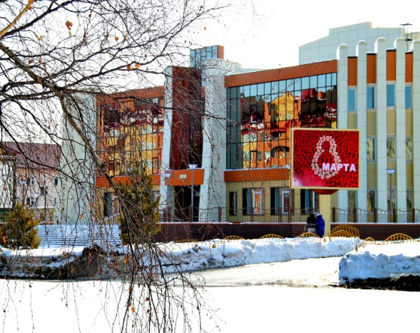
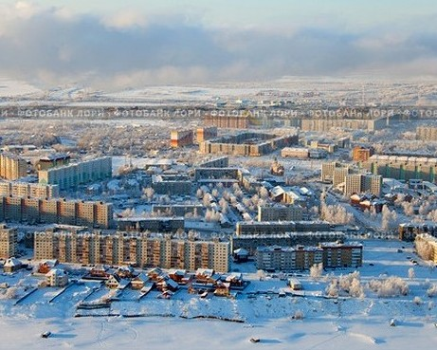
СПАСИБО ЗА ВНИМАНИЕ!

